Slide 1

Hysteroskopiska myomoperationer användarmöte 2023-12-15
Anneli Jördens, delregisteransvarig intrauterin kirurgi
Clara Nygren, statistiker GynOp Umeå

Slide 2
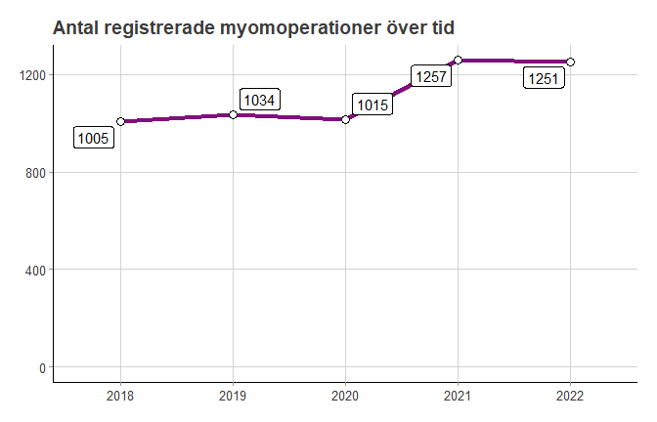
Figurerna och tabellerna bygger på patienter opererade mellan 2018-01-01 och 2022-12-31. Alla har opererats via hysteroskopi och antingen har det exstirperats eller reducerats myom, både reducerats och exstirperats eller så är huvuddiagnosen D25.9 OCH åtgärden LCB25. Det är totalt 505 patienter som förekommer mer än en gång i registret, mellan 2018-01-01 och 2022-12-31, där antingen myom exstirperats eller reducerats.

Slide 3
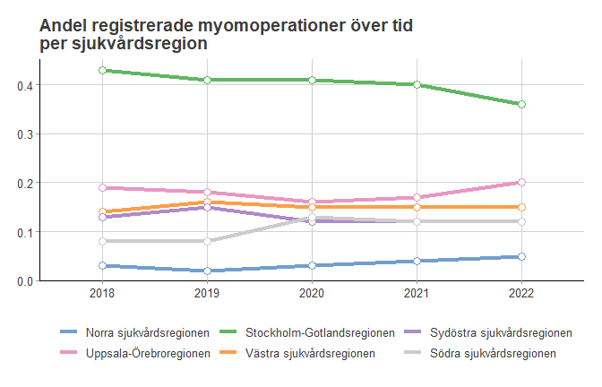

Slide 4
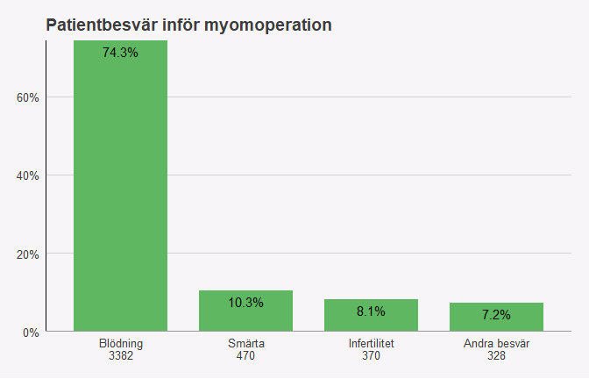
Patientbesvär som föranleder operation

Slide 5
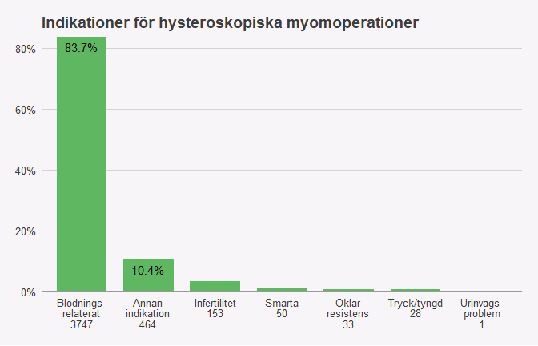
Indikationer

Slide 6
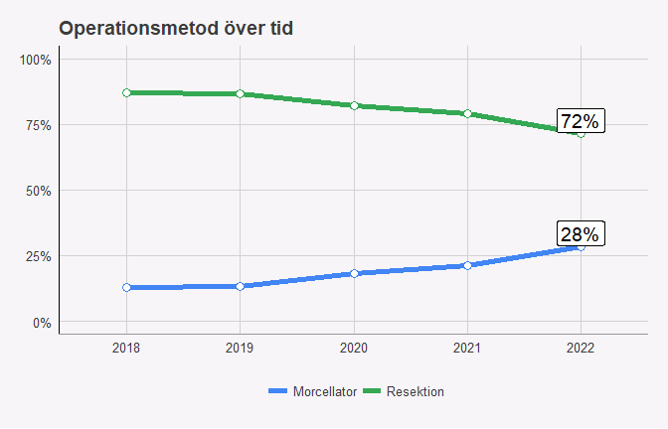
Operationsmetod över tid
(Morcellator/shaver)

Slide 7
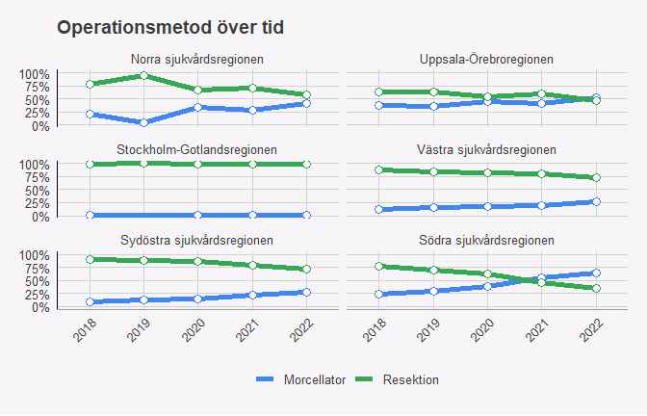
Operationsmetod över tid
(Morcellator/shaver)

Slide 8
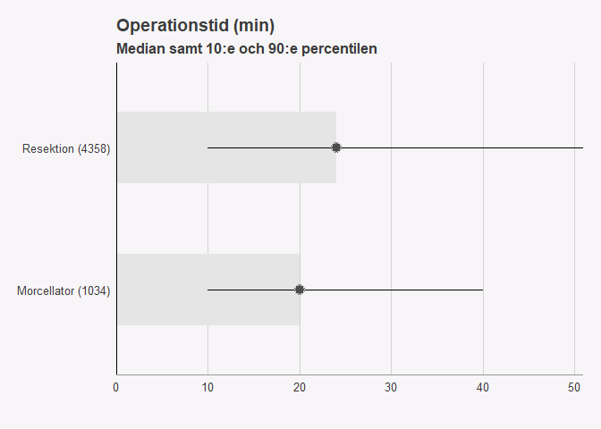
Operationstid

Slide 9
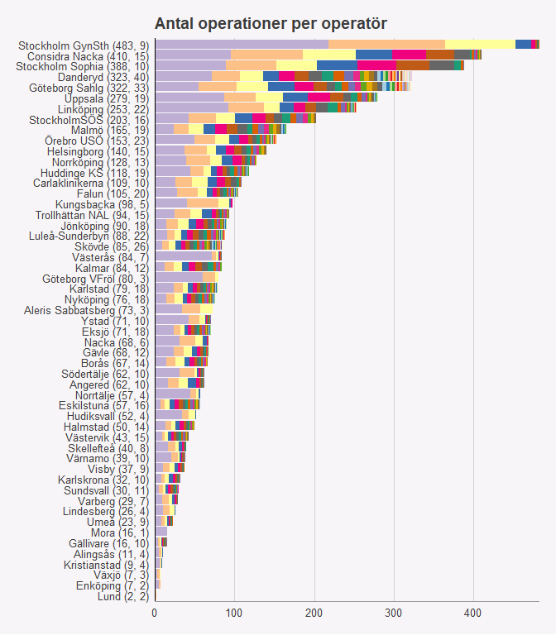
Antal operationer per operatör

Slide 10
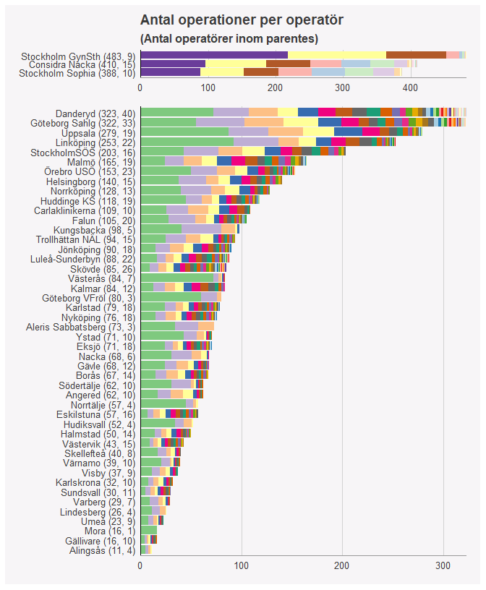
Patienter opererade mellan 2018-01-01 och 2022-12-31

Slide 11
Utbildning av ST-läkare
Den nya variabeln, O1sSTLakareDeltagande, om ST-läkare varit huvudoperatör vid operation gäller f.r.o.m. 22-01-12. Svarsalternativen är “Nej”, “Ja, som huvudoperatör”, “Ja, som assistent” och “Uppgift saknas”.
Tabell 2. Fördelning av ST-läkares medverkan vid hysteroskopiska myomoperationer för hela riket mellan 2022-01-12 och 2023-03-31.
ST-läkares deltagande | Procent | Antal | Totalt
Ja, som huvudoperatör | 5.7% | 70 | 1230
Ja, som assistent | 13.1% | 161 | 1230
Nej | 81.2% | 999 | 1230

Slide 12
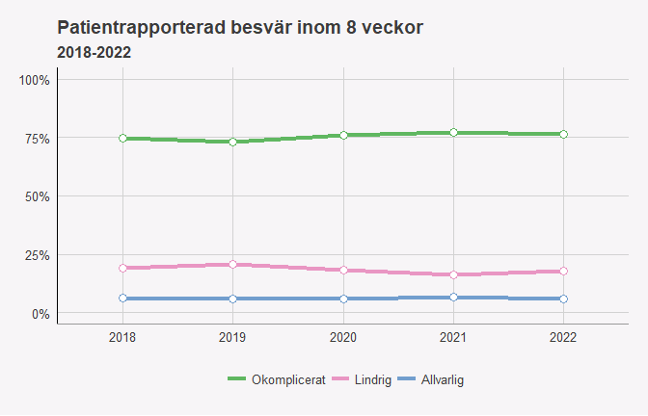
Komplikationer

Slide 13
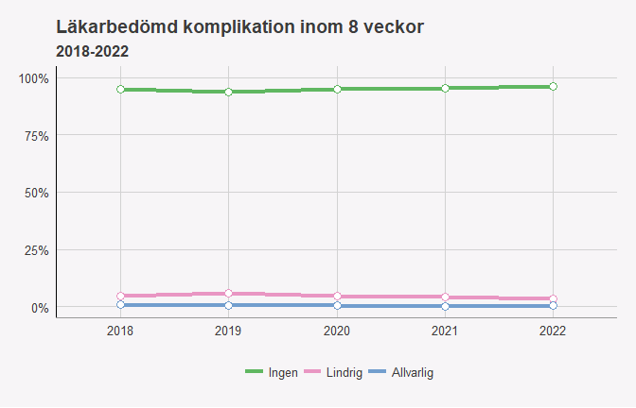
Komplikationer

Slide 14
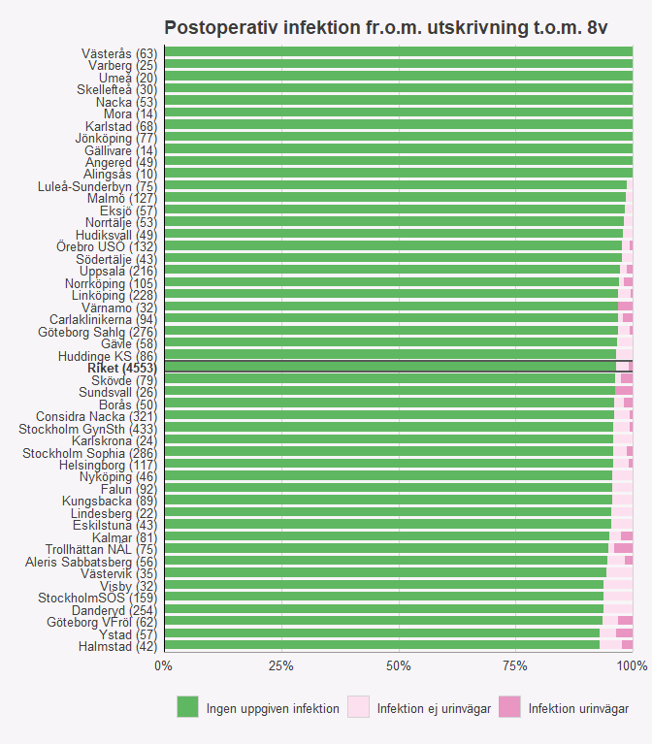
Patienter opererade mellan 2018-01-01 och 2022-12-31

Slide 15
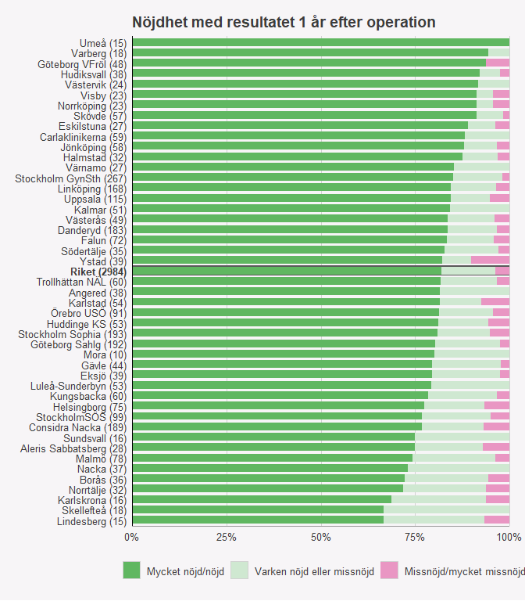
Patienter som ingår i figuren är opererade mellan 2018-01-01 och 2022-09-30

Slide 16
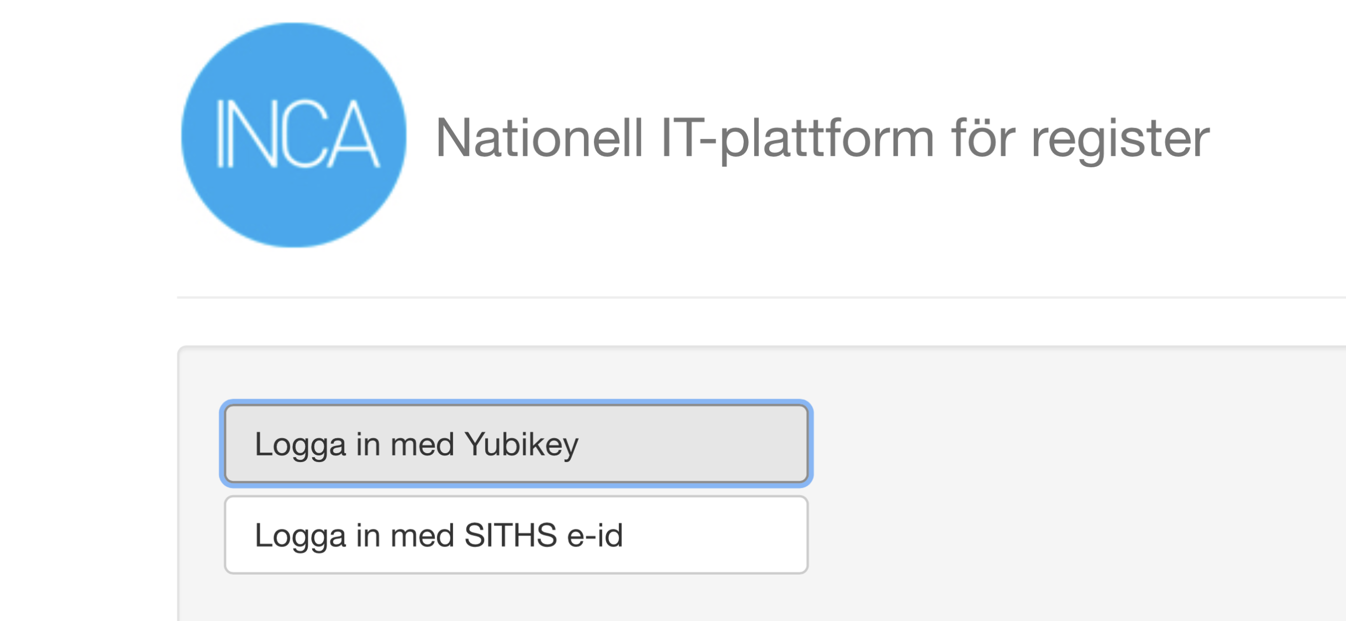
Arbete pågår kontinuerligt med plattformsbytet för hela GynOp-registret, först ut blir intrauterin kirurgi och tidsplan för driftsättning är innan sommaren 2024, så håll ögonen öppna på GynOps hemsida för mer information!

